Slide 1
"СПАСЕНИЕ ДЛЯ МАЛОКОМПЛЕКТНОЙ ШКОЛЫ ИЛИ
КОГДА К ДОСКЕ НАПЕРЕГОНКИ"
19 декабря 2017 г. в МОУ «Езвинская СОШ» в рамках грантового проекта «Методическая школа ФГОС-2» по апробации учебного пособия «Каллиграфия букв: развивающие прописи» прошел семинар школ - МПП Калининского р-на.
В работе семинара участвовали администрация и учителя старших классов школы МОУ «Езвинская СОШ», педагоги из школ МПП, а также руководитель грантового проекта, автор ТОК и прописей Суворина Е.А.
Урок проводила учитель начальных классов :Клюева Маргарита Викторовна

Slide 2




Урок письма
Пропись по
каллиграфии
Notes:
Слайд открывается на перемене перед уроком.

Slide 3
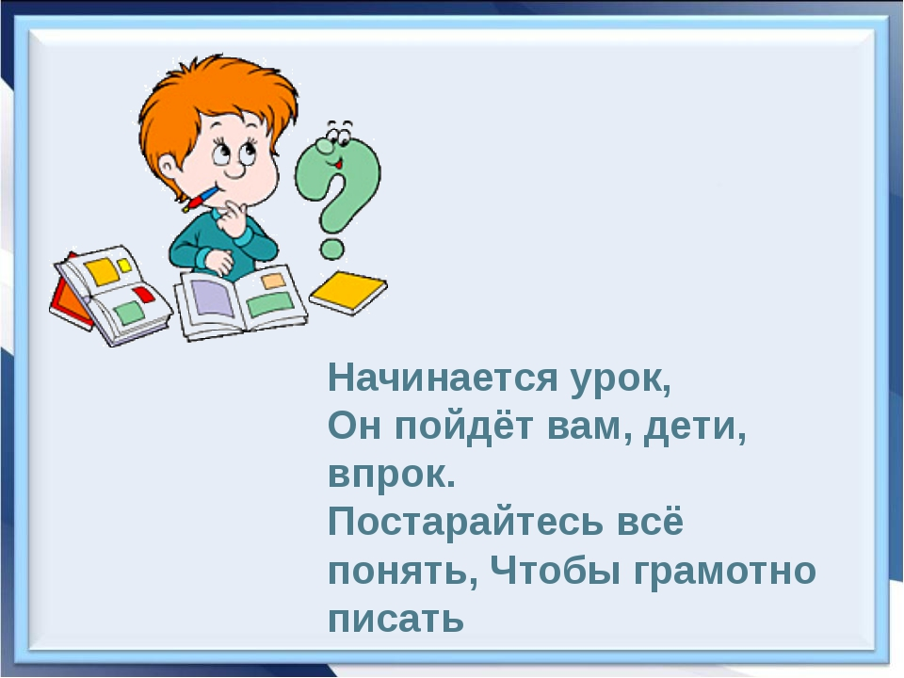

Slide 4


Slide 5


Slide 6
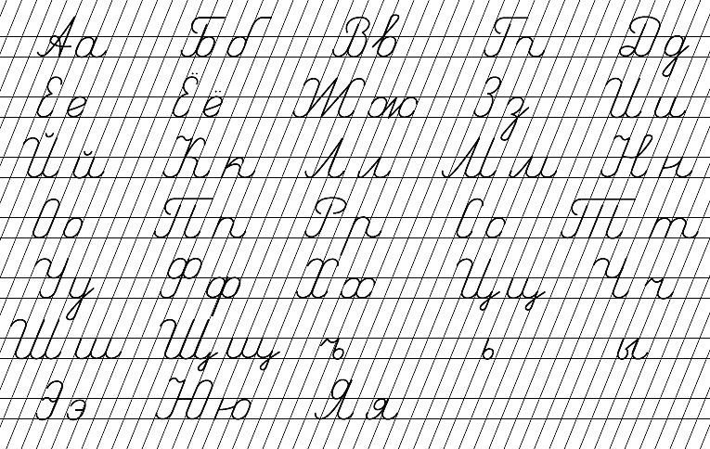

Алфавит

Slide 7
Цель урока:
1. Я БУДУ УЧИТЬСЯ ПИСАТЬ - БУКВУ Х
2. Я НЕ ЗНАЮ ПРАВИЛО НАПИСАНИЯ БУКВЫ Х,
Я БУДУ ЕГО ОТКРЫВАТЬ

Slide 8
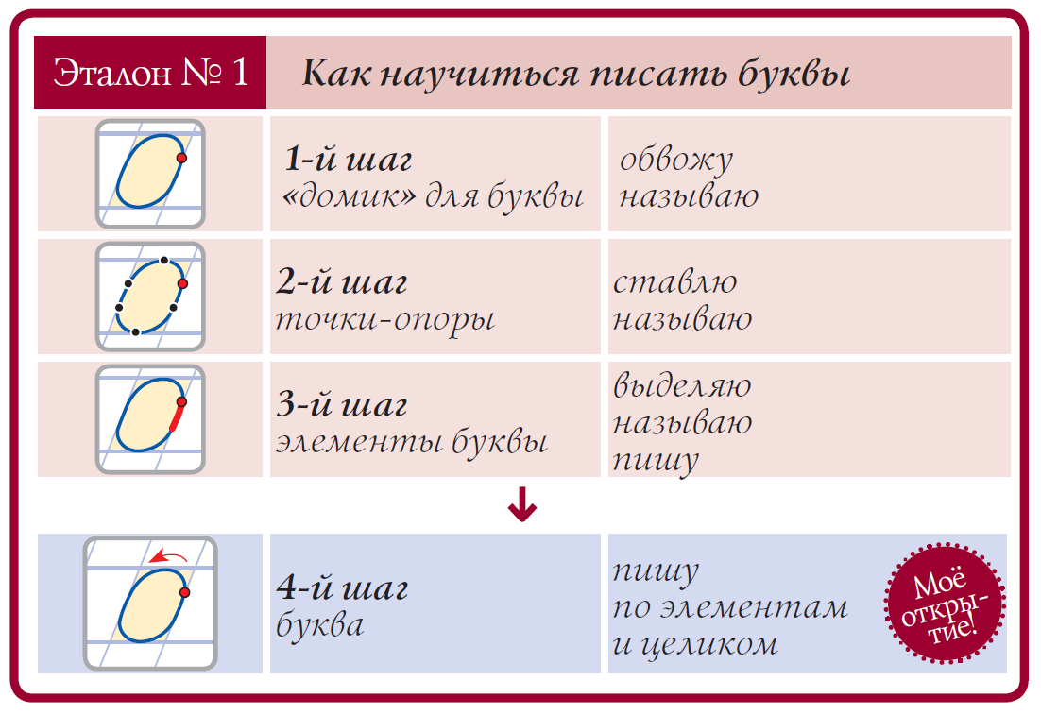
Notes:
ОНЗ.
Эталон № 1 – главный алгоритм, к-рый будем использовать затем на каждом уроке при изучении новой буквы:
КАК НАУЧИТЬСЯ ПИСАТЬ БУКВЫ
1 шаг – ДОМИК
2 шаг – ТОЧКИ
3 шаг – ЭЛЕМЕНТЫ
4 шаг - БУКВА

Slide 9


Slide 10


Поймай снежинку

Slide 11

Открываем секреты написания строчной буквы Х
Работы на 3-Д принтере
3. Открываем новый элемент
Нарисуй и назови
1 шаг «Домик»
Раскрась домик для буквы.
Назови комнаты домика.
Notes:
ОНБ - алгоритм
Фронтально-индивидуально для самопроверки детей с доски
1-ый шаг АЛГОРИТМА
– «Домик» (первая главная и вторая главная клетки)

Slide 12
Открываем секреты написания строчной буквы х
Работа на 3-Д принтере
3. Открываем новый элемент
Нарисуй и назови
2 шаг «Точки-опоры»
Расставь точки-опоры.
Назови места их расположения.
Notes:
2-ой шаг АЛГОРИТМА
– «Точки-опоры»
Расставлять точки можно в любом порядке. Называть – 1-ая, затем 2-ая клетки

Slide 13
Открываем секреты написания строчной буквы Х
Работа на 3-Д принтере
3. Открываем новый элемент
Нарисуй и назови
3 шаг «Элементы»
Найди, обведи и назови
известные тебе элементы.
Notes:
Фронтально-индивидуально для самопроверки детей с доски
3-ой шаг АЛГОРИТМА
– «Элементы»

Slide 14


Slide 15
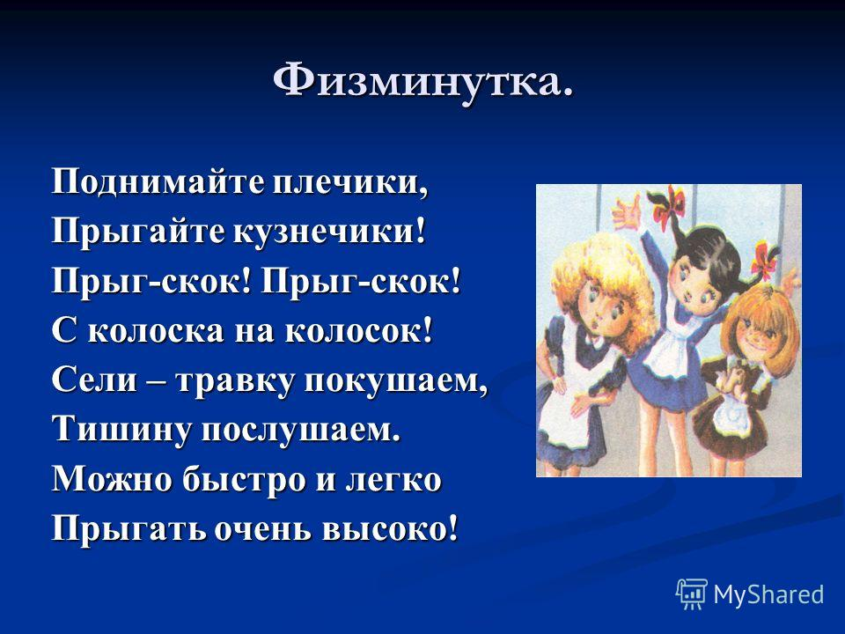

Slide 16

РАБОТА В ТЕТРАДИ

Slide 17


Slide 18
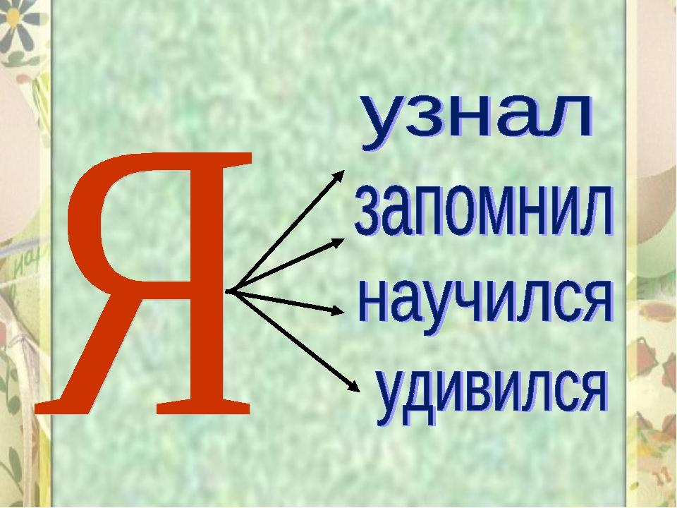

Slide 19

ЗАКОНЧЕН УРОК И ВЫПОЛНЕН ПЛАН,
СПАСИБО, РЕБЯТА, ОГРОМНОЕ ВАМ.
ЗА ТО, ЧТО УПОРНО И ДРУЖНО ТРУДИЛИСЬ,
ЧТО НА УРОКЕ ВЫ НЕ ЛЕНИЛИСЬ!
СПАСИБО ЗА УРОК!

